Slide 1


전자응용설계 06분반 3조
Digital voltmeter
Using ATmega128 ADC
[전자공학과 1723001 김우성]
[전자공학과 1723417 박효진]

Slide 2


목차
0
팀원 역할
1
선정 이유
2
설계 구조 및 가이드
3
외부 하드웨어 구성 및 구조
4
외형모습
5
S/W 구조
6
기본 작동(ADC)
7
차별점(LED. BUZZER, 4digit 7segment)
8
전체 코드
9
데모영상
1
0
일정
1
1
Q&A

Slide 3
팀원 역할

Slide 4



0. 팀원 역할
[조장 김우성]
[조원 박효진]
- 프로그래밍
- 발표자료 제작
4digit 7segment 에 대한 자료조사(작동원리)
[공통]
- 차별점(추가기능)(BUZZER, LED, 4digit 7segment) 사용법 토의
- 최종 보고서 제작
- 적극적인 참여 와 기여 및 커뮤니케이션

Slide 5
선정 이유

Slide 6
1. 선정이유
현실성
기회
- 정해진 시간 내에 완성해야 하는 프로젝트 주제 중 실제로 다뤄본 AVR 과제가 시간 단축과 과제의 완성도에 있어 용이할 것으로 생각
- 기존 ATmega128을 이용한 과제에서는 ADC기능을 사용해보지 않았기 때문에 경험해 볼 좋은 기회일 것으로 생각
기대 효과
임베디드 C언어 프로그래밍 능력이 향후 커리어 개발 및 업무 능력 향상에 도움이 될 것으로 생각되었는데 마침 이번 프로젝트 주제 중 AVR을 이용한 프로젝트가 있어 실제로 프로젝트를 완성해보고 경험치를 쌓일 것을 기대하여 선정

Slide 7
설계 구조 및 가이드
- 외부 회로 설계
- 시스템 동작 알고리즘
- 순서도
- ATmega128 외 추가된 부품
- ATmega128 내부 부품

Slide 8
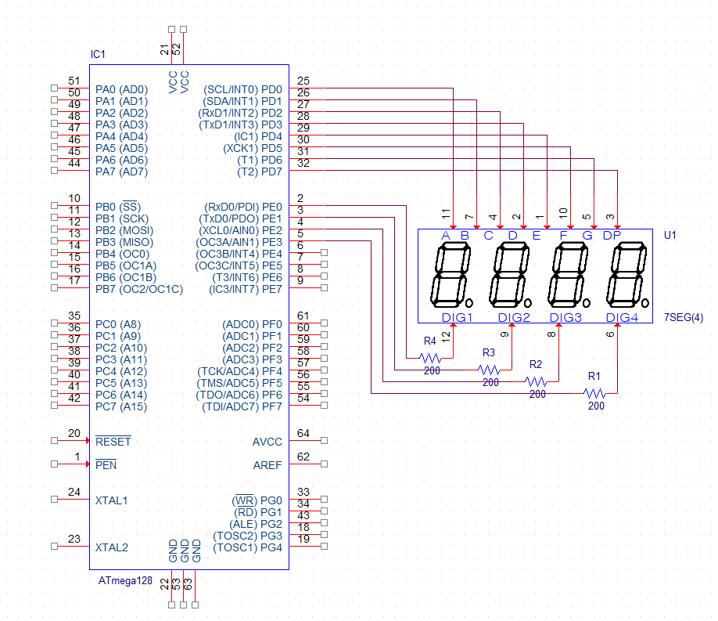
2.설계 구조 및 가이드
외부 회로 설계
시스템 동작 알고리즘
단계 | 동작 | 내용 | MODE 변경 조건
START | POWER ON 초기화면 (MODE1) | 전원 인가 시 초기화면 출력과 팀 로고 출력 후 모드 변경 S/W입력 대기 | SW1 or SW2를 눌러 모드 변경
MODE2 | ADC 동작에 따른 LED, BUZZER 출력 | ADC6을 통해 읽은 전압값을 LCD에 출력 [값에 따른 LED 동작] 0V=LED0개 1V=LED1개 4V=LED4개 5V=LED 점멸 [MAX값 동작] MAX값 도달 시 BUZZER 작동 (3회) | -
MODE3 | ADC 동작에 따른 4digit 7segment 출력 | 전압값에 따라 최소값과 최대값의 동작 백분율 표시 ex) 0V=0%, 2.5V=50%, 5V=100% | -

Slide 9
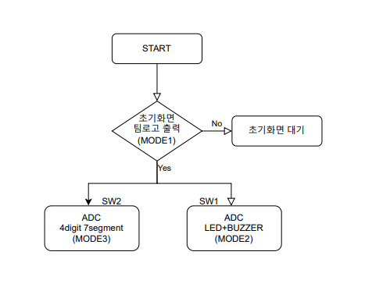
2.설계 구조 및 가이드
순서도(전체 간략)

Slide 10
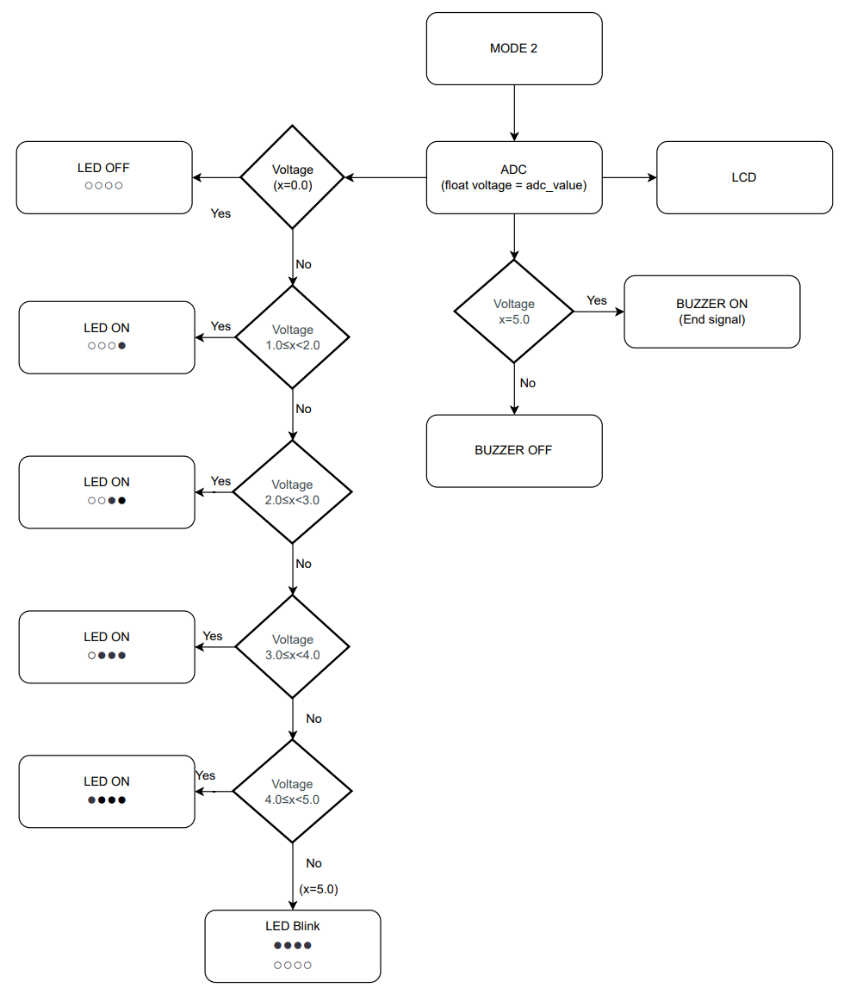
2.설계 전체 구조 및 가이드
순서도(MODE 2)

Slide 11
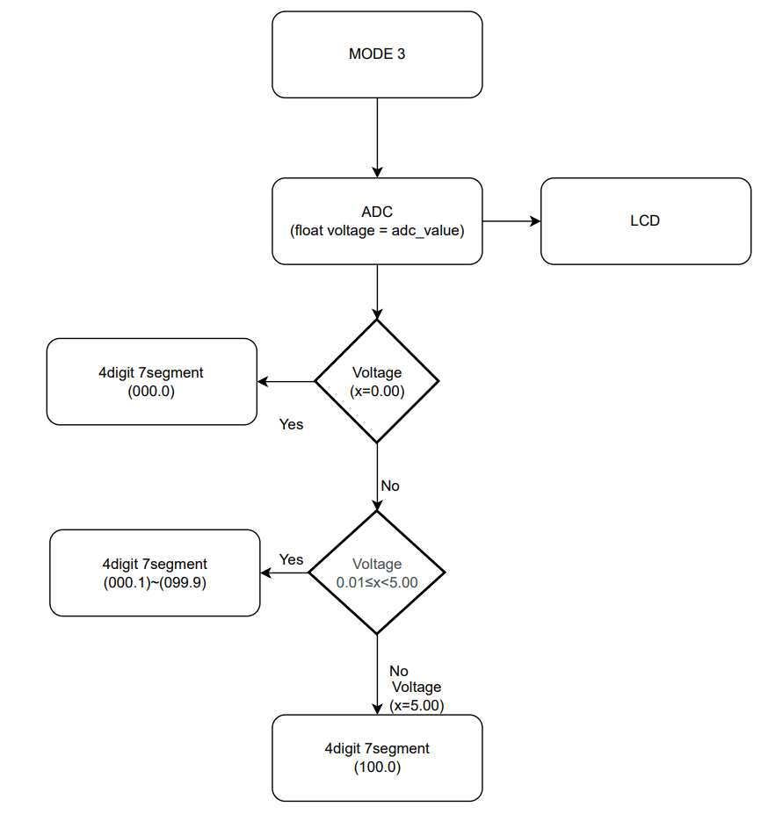
2.설계 전체 구조 및 가이드
순서도(MODE 3)

Slide 12
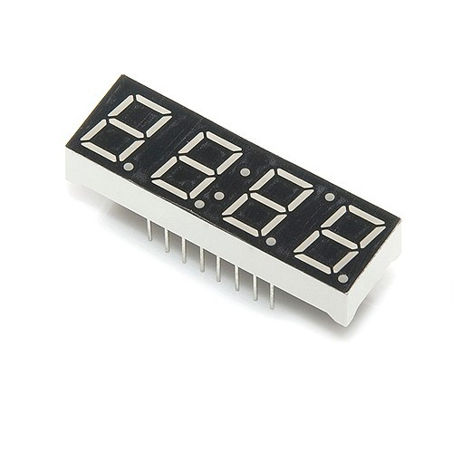
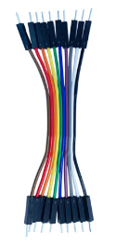
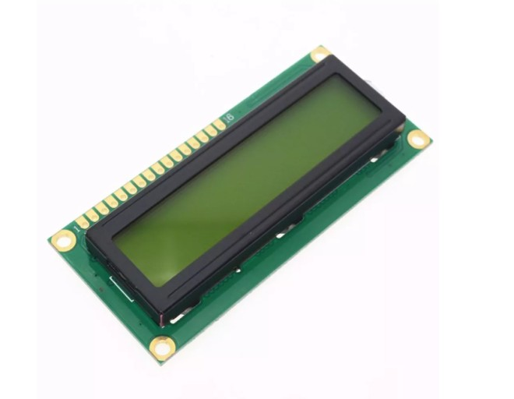
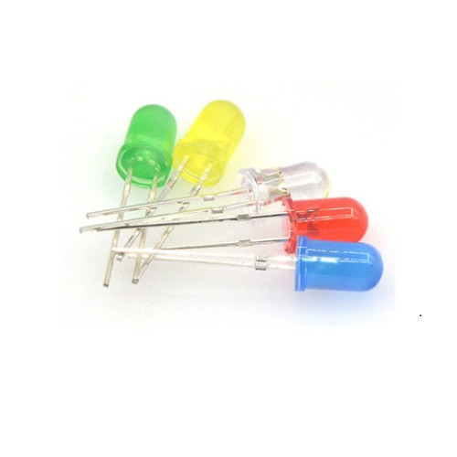
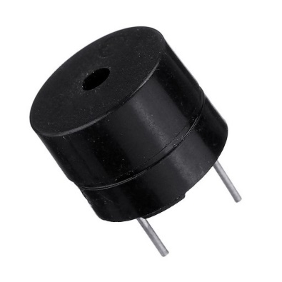
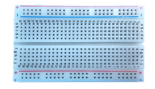
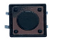
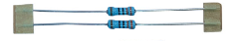
2.설계 전체 구조 및 가이드
ATmega128 외 추가된 부품
ATmega128 내부 부품
4digit
7segment
점프선
LED
LCD
S/W
BUZZER
저항
빵판

Slide 13
외부 하드웨어 구성 및 구조 (4digit 7segment)

Slide 14
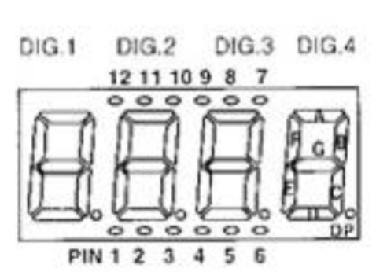
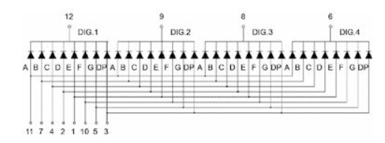
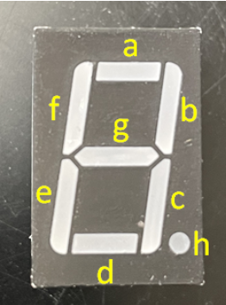
3. 외부 하드웨어 구성 및 구조
4digit 7segment PIN 구조

Slide 15
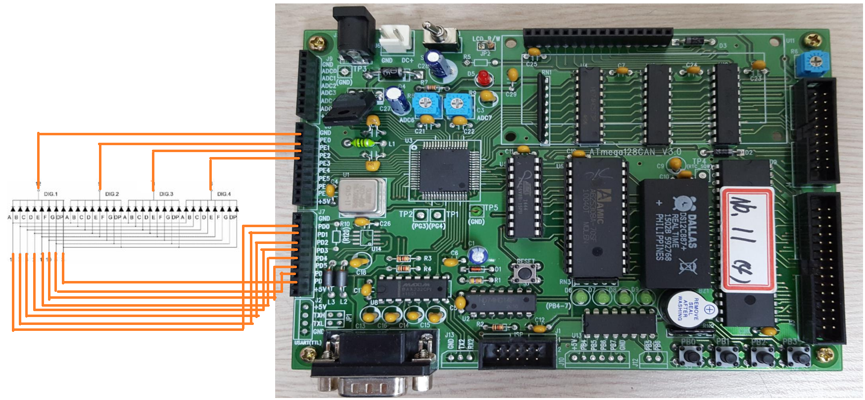
3. 외부 하드웨어 구성 및 구조
4digit 7segment PIN 구조

Slide 16
외형모습

Slide 17
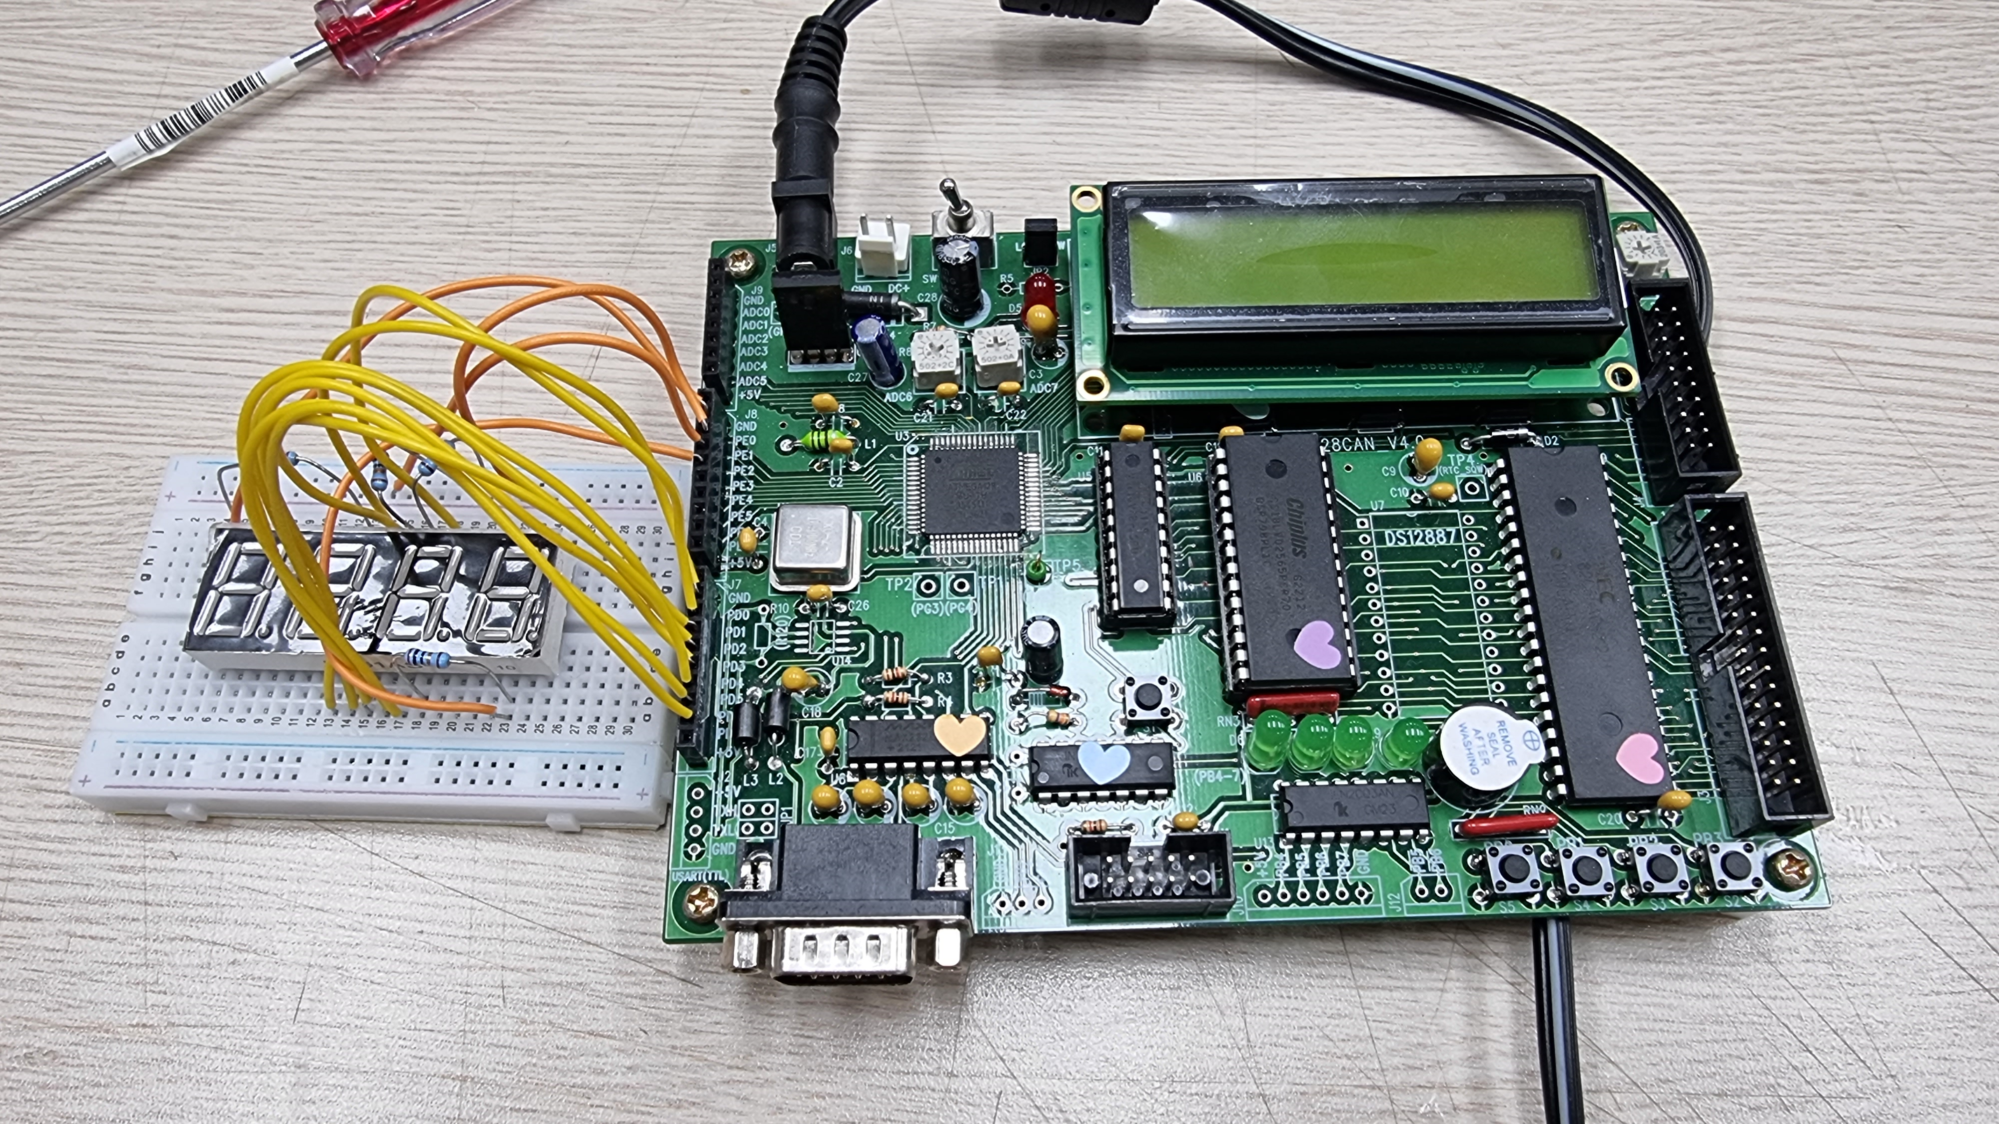
4. 외형모습

Slide 18
S/W 구조
- POWER ON(MODE1)
- ADC(Main 기능)
- LCD 전압값 출력
- LED, BUZZER(MODE2)
- 4digit 7segment(MODE3)

Slide 19






5. S/W 구조
S/W 1
LED, BUZZER
(MODE2)
MODE1,2 공통 기능
POWER ON
(MODE1)
ADC
(Main 기능)
LCD
전압값 출력
S/W 2
4digit FND
(MODE3)
Atmega128

Slide 20
기본 작동(ADC)
- ADMUX
- ADCSRA

Slide 21
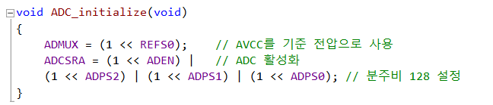
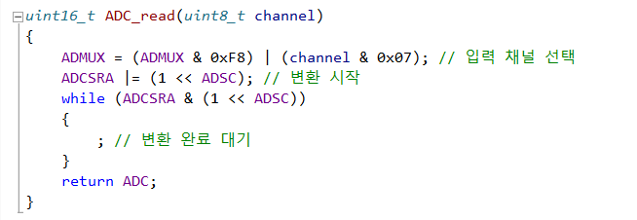
6. 기본 작동
ADC_initialize(void)
ADC_read(uint8_t channel)

Slide 22
6. 기본 작동
REFS1 | REFS0 | Voltage Reference Selection
0 | 0 | 외부의 AREF 단자(62번 핀)으로 입력된 전압을 기준 전압으로 사용
0 | 1 | 외부의 ARCC 단자(62번 핀)으로 입력된 전압을 기준 전압으로 사용
1 | 0 | 보류
1 | 1 | 내부의 2.53V를 기준 전압으로 사용

Slide 23
6. 기본 작동
<A/D 변환 제어 및 상태 레지스터(ADCSRA)>
Bit | 7 | 6 | 5 | 4 | 3 | 2 | 1 | 0
 | ADEN | ADSC | ADFR | ADIF | ADIE | ADPS2 | ADPS1 | ADPS0 | ADCSRA
Read/ Write | R/W | R/W | R/W | R/W | R/W | R/W | R/W | R/W
Initial Value | 0 | 0 | 0 | 0 | 0 | 0 | 0 | 0
ADCSRA 레지스터는 A/D 변환 동작에 필요한 제어 설정과 A/D 변환이 진행되는 상태를 관찰하기 위한 특수 레지스터
비트2~0: CPU 클럭 속도를 낮춘 신호 중 하나로 ADC 클록을 선택 ADC 클록의 주파수는 최대 50~200[kHz]에서 작동될 수 있게 CPU 클럭을 분주하여 사용
ADPS2 | ADPS1 | ADPS0 | Division Factor
0 | 0 | 0 | 2
0 | 0 | 1 | 2
0 | 1 | 0 | 4
0 | 1 | 1 | 8
1 | 0 | 0 | 16
1 | 0 | 1 | 32
1 | 1 | 0 | 64
1 | 1 | 1 | 128
비트7 | ADEN | ADC활성화 비트이다. ADC 회로를 활성화 시킬 것인지의 여부를 결정한다.
- | 1 | ADC 회로를 활성화, A/D 변환을 위해서는 1로 설정해야 함.
- | 0 | ADC 회로를 사용하지 않는다. 전력 소비를 감소시킬 수 있다.
비트6 | ADSC | A/D 변환 시작 비트이다. A/D 변환 시작을 명령하는 비트로서, A/D 변환이 완료되면 0, A/D 변환 중에 이 비트를 읽으면 1이 읽힌다.
- | 1 | A/D 변환 시작 명령
- | 0 | 변화 없음

Slide 24
6. 기본 작동
MUX4..0 |  | Single Ended Input | Positive Differential Input | Negative Differential Input | Gain
1 | 00000 | ADC0 | N/A
2 | 00001 | ADC1
3 | 00010 | ADC2
4 | 00011 | ADC3
5 | 00100 | ADC4
6 | 00101 | ADC5
7 | 00110 | ADC6
8 | 00111 | ADC7

Slide 25
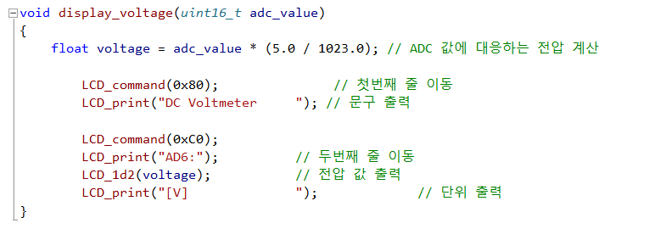
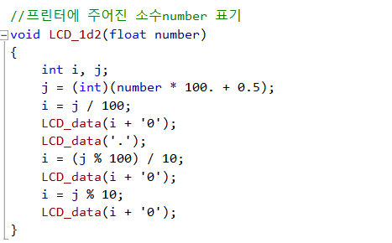
6. 기본 작동
Display_voltage(uint16_t adc_value)
LCD_1d2(float number)

Slide 26
차별점
- 초기화면, 로고
- LED, BUZZER(MODE2)
- 4digit 7segment(MODE3)

Slide 27
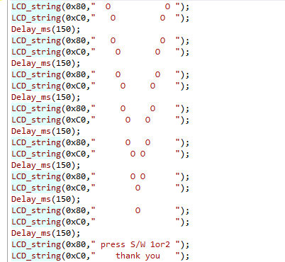
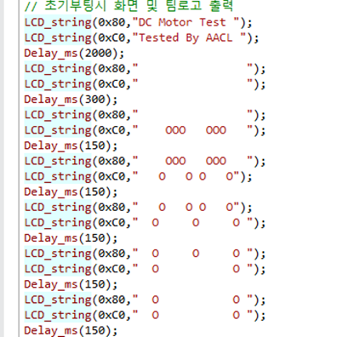
7. 차별점
초기화면, 로고
초기화면 및 로고

Slide 28
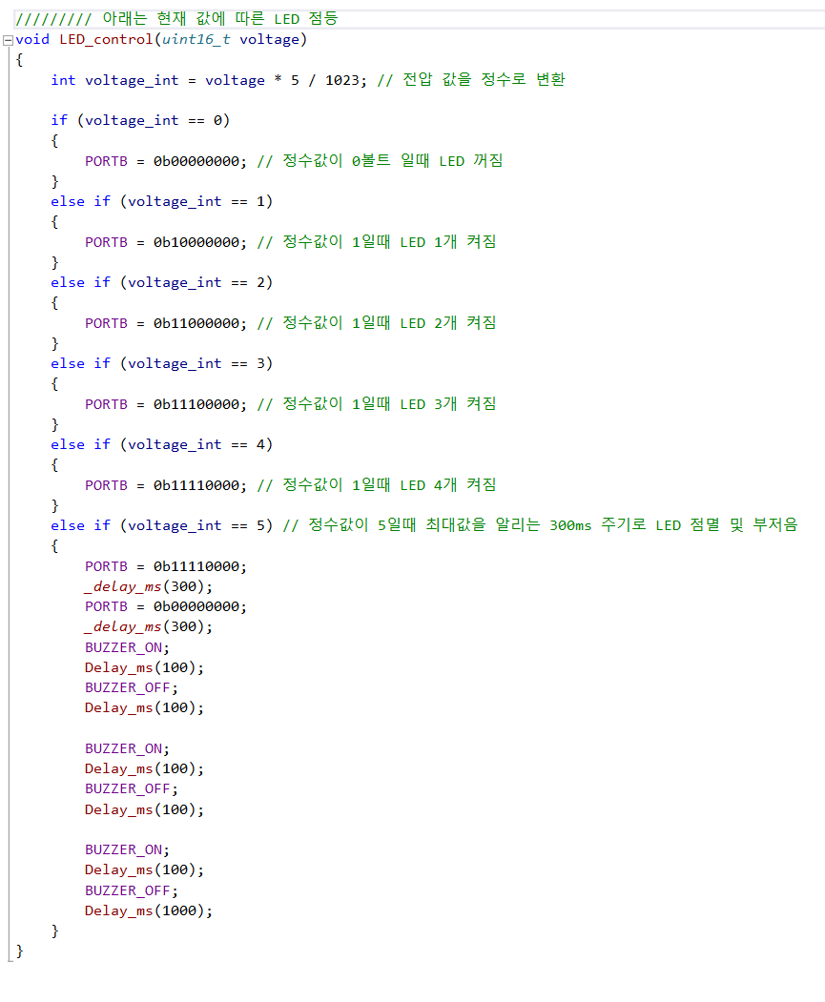
7. 차별점
LED, BUZZER(MODE2)
LED_control(uint16_t voltage)

Slide 29
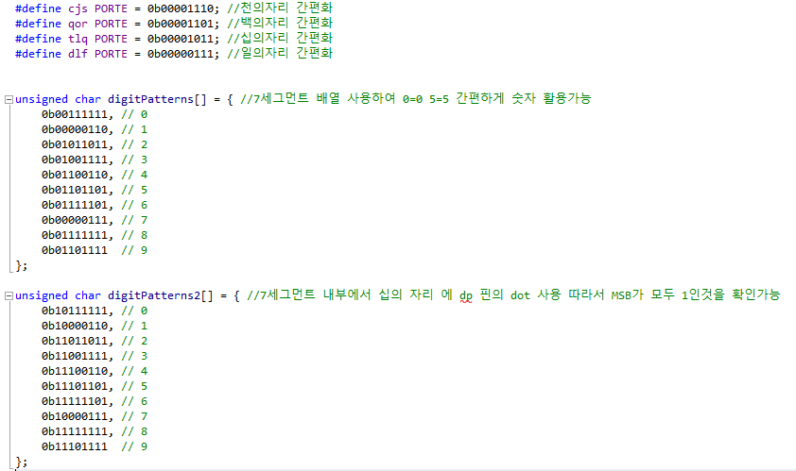
7. 차별점
4digit 7segment(MODE3)
해당 코드(1)

Slide 30
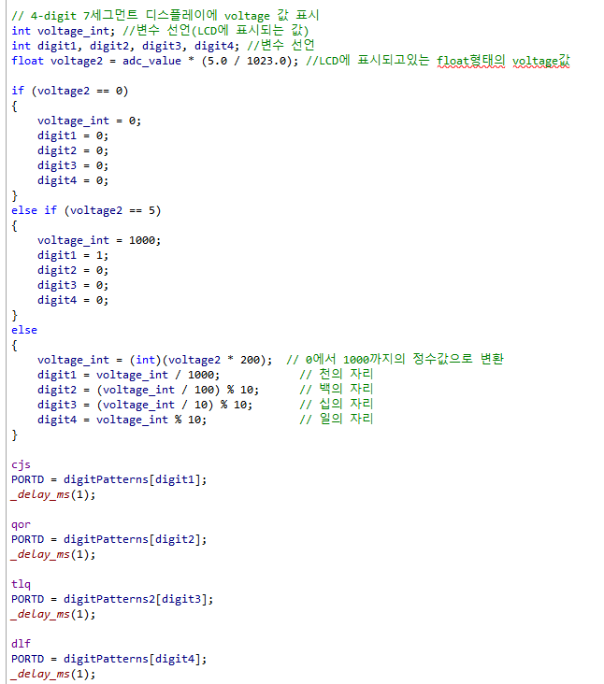
7. 차별점
4digit 7segment(MODE3)
해당 코드(2)

Slide 31
전체코드

Slide 32
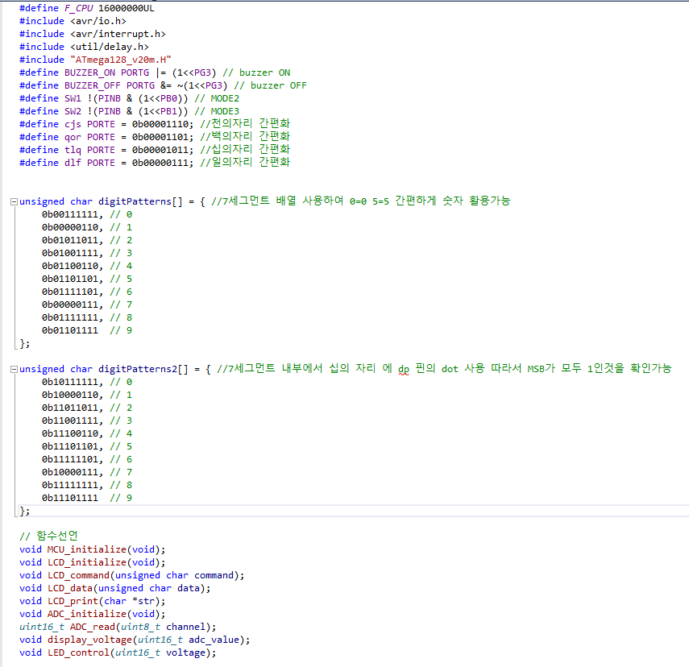
8. 전체코드

Slide 33
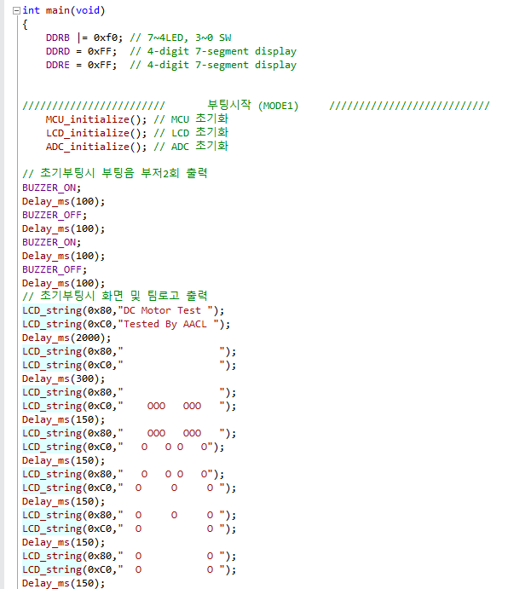
8. 전체코드

Slide 34
8. 전체코드

Slide 35
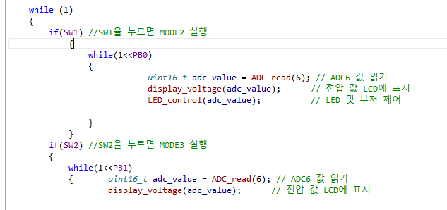
8. 전체코드

Slide 36
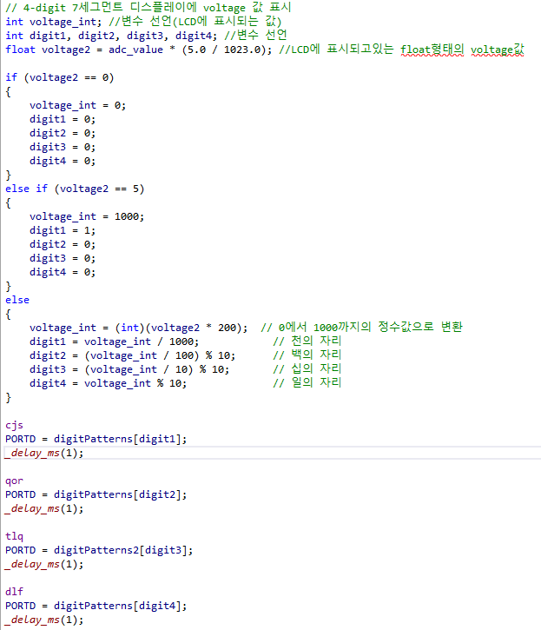
8. 전체코드

Slide 37
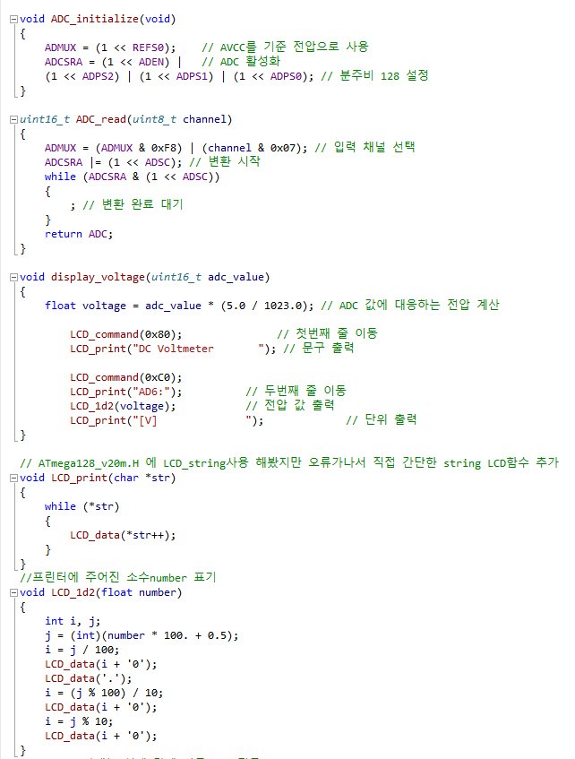
8. 전체코드

Slide 38
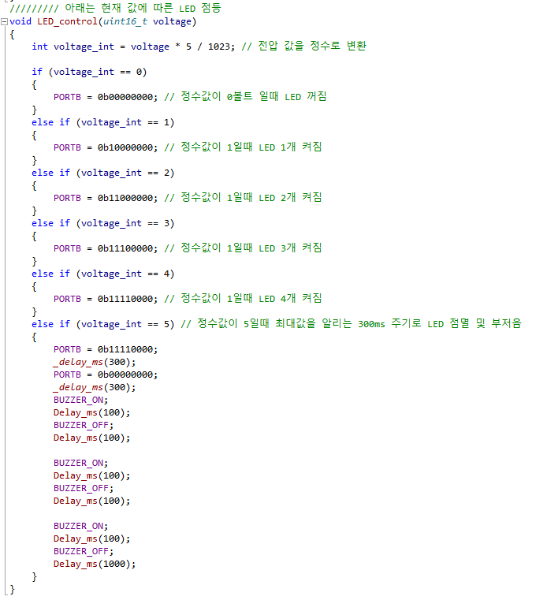
8. 전체코드

Slide 39
데모영상

Slide 40
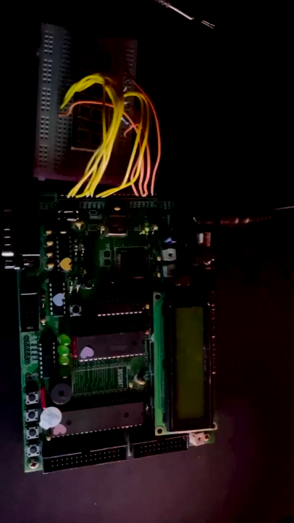
9. 데모영상

Slide 41
일정

Slide 42
10. 일정
초기 일정표
실제 일정 진행
● 총 기간 5/23~31
● 5/23~24 : 아이디어 구성,레지스터 공부, 부팅 초기화면에 대한 1차 코드 작성
● 5/25(15:30~19:00) :실습실에서 기본 동작 ADC 코드 구현
● 5/26~29
26) BUZZER, LED 기능을 ADC와 동기화 및 구현
29) MODE1, 2, 3 구분 동작 구현
● 5/31(18:00~19:15): 실습실에서 4digit 7segment 하드웨어 구성
● 5/31(21:00~01:00): 4digit 7segment를 ADC 코드와 동기화 및 구현, 최종 완성
● 총 기간 5/23~31
● 5/23 : 자료조사
● 5/24~25 : 코드 작성
● 5/26 : 최초 코드 실행 테스트 진행
● 5/27~29 : 코드 디버깅
● 5/30 : 중간 코드 실행 테스트 진행
● 5/31 : 최종 코드 실행 테스트 진행 및 과제 완성

Slide 43
Q&A

Slide 44





감사합니다
3조
[전자공학과 1723001 김우성]
[전자공학과 1723417 박효진]

